Slide 1
DOENÇA DE SEVER

Slide 2
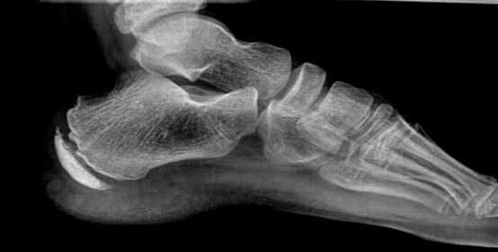

Slide 3
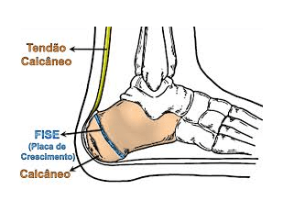

Slide 4
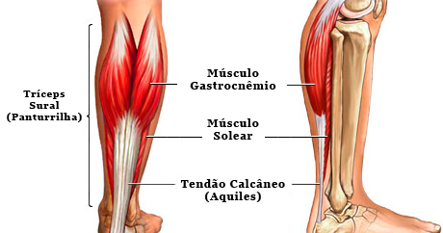

Slide 5

Alongamentos

Slide 6
